Slide 1
МИНИСТЕРСТВО ОБРАЗОВАНИЯ ИРКУТСКОЙ ОБЛАСТИ
Государственное бюджетное профессиональное образовательное учреждение Иркутской области «Ангарский промышленно – экономический техникум»
ОТЧЁТ
по практической подготовке в виде производственной практики профессионального модуля
(ПМ. 04) Сопровождение и обслуживание программного обеспечения компьютерных систем
по специальности 09.02.07 Информационные системы и программирование
обучающегося 4 курса группы ИСПП-5
Макуров Владимир Алексеевич
Руководитель практики: Аверьянов Николай Владимирович
г. Ангарск
2024 г.

Slide 2
Цель и задачи производственной практики
Целью производственной практики является изучение деятельности предприятия ООО НПФ “Форус” и его структурных подразделений, а также анализ процессов внедрения и поддержки программного обеспечения. Кроме того, важным аспектом практики является исследование методов обеспечения качества компьютерных систем на данном предприятии.
Основные задачи производственной практики:
повышение качества подготовки за счет приобретения практического опыта на предприятии;
формирование знаний, умений и навыков, профессиональных компетенций, профессионально значимых личностных качеств;
развитие профессионального интереса, формирование мотивационно-целостного отношения к профессиональной деятельности, готовности к выполнению профессиональных задач в соответствии с нормами морали, профессиональной этики и служебного этикета.

Slide 3
Постановка задачи
Необходимо разработать и спроектировать информационную систему “Учет электронного журнала”, которая охватывает процессы учета учеников, их успеваемости и взаимодействия с преподавателями. Основной целью системы является повышение эффективности учета успеваемости, надежности информации о результатах обучения и оптимизация взаимодействия между всеми участниками образовательного процесса.
Информационная система “Учет электронного журнала” направлена на повышение эффективности образовательного процесса, надежность хранения информации об учениках и их оценках, а также оптимизацию взаимодействия между всеми участниками учебного процесса.

Slide 4


Программное обеспечение
Figma
1С: Предприятие 8.3

Slide 5



Созданные объекты ИСУЭЖ

Slide 6
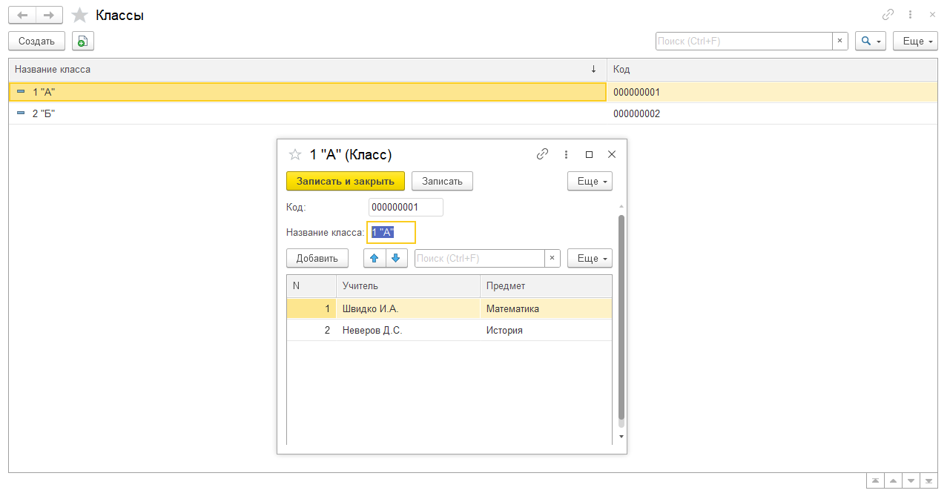
Представление справочников

Slide 7
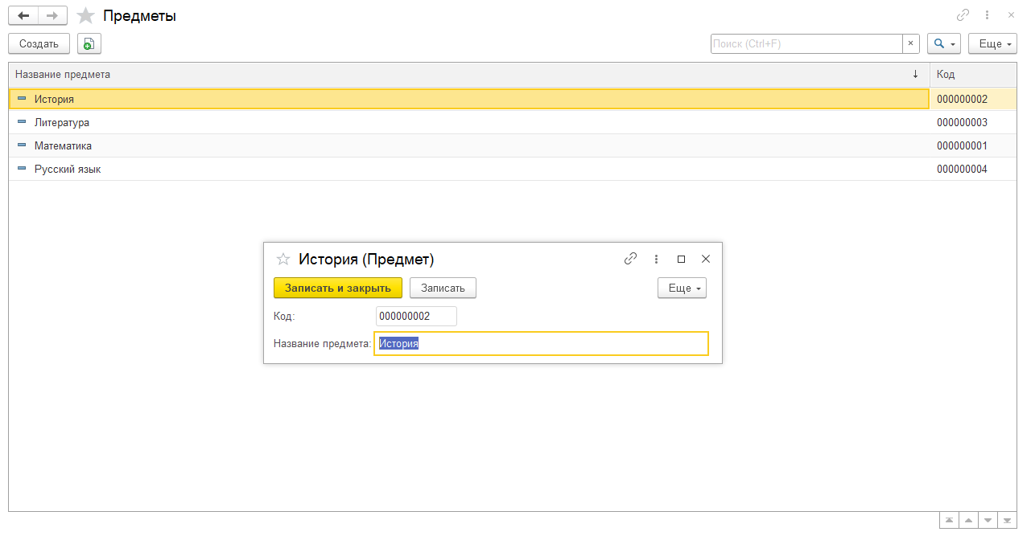

Slide 8
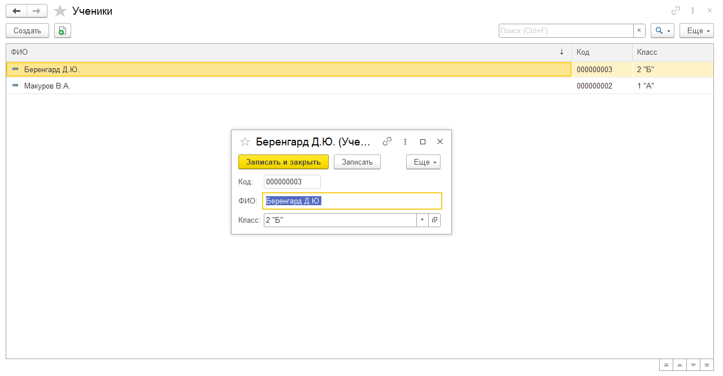

Slide 9
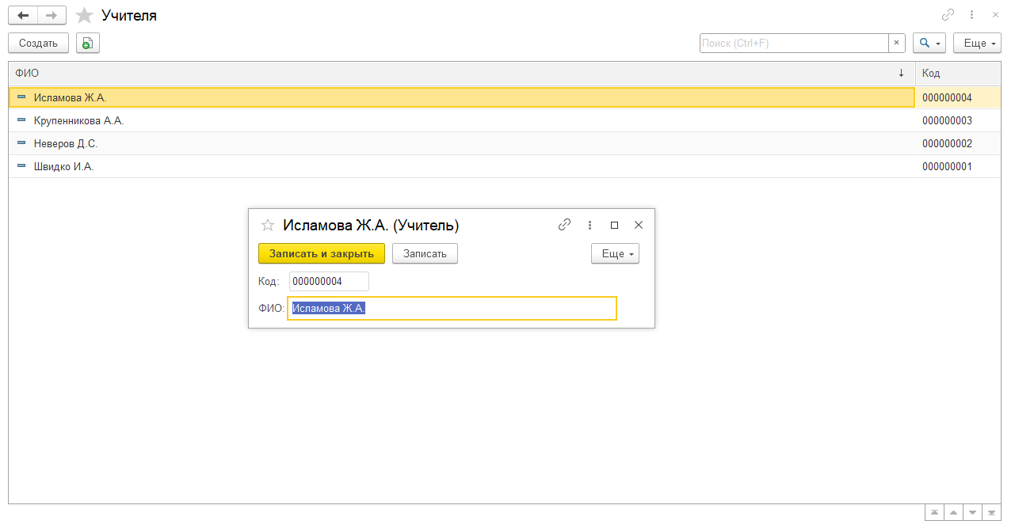

Slide 10
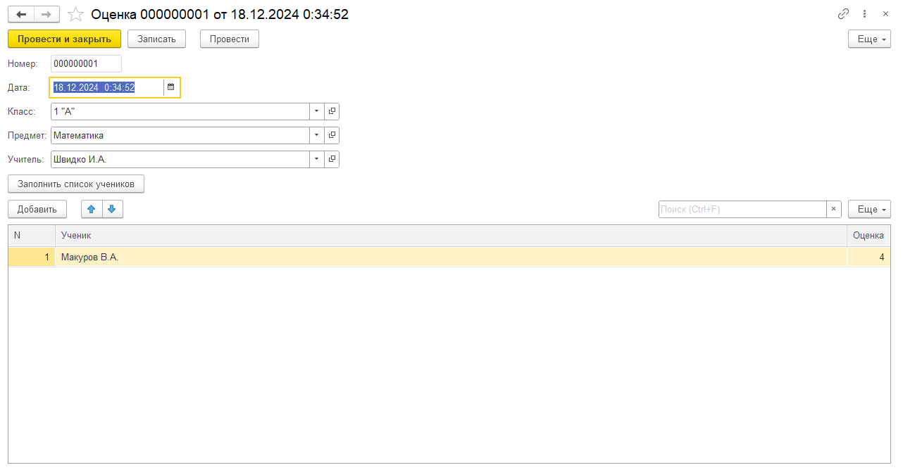
Представление документов

Slide 11
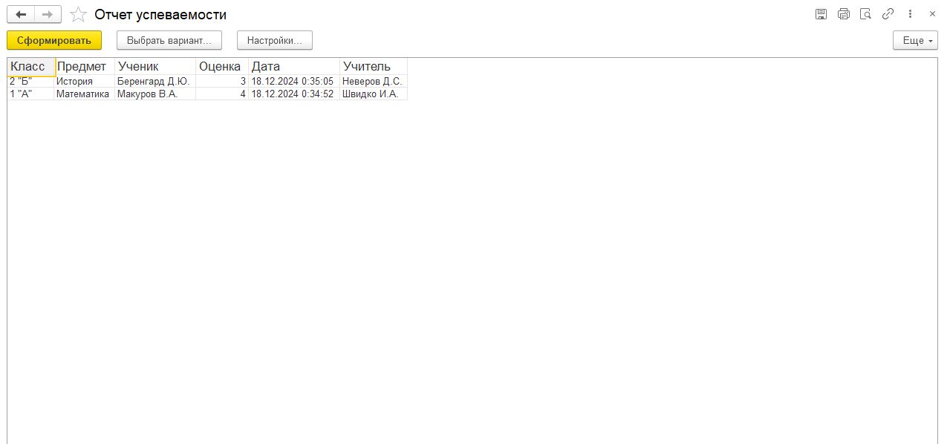
Представление отчётов

Slide 12
Заключение
В процессе прохождения учебной практики была проведена детальная работа по изучению нормативно-правовой документации регулирующие требования к технике безопасности на предприятии. Были изучены и применены на практике положения нормативно-правовых актов, регулирующих вопросы эксплуатации компьютерных систем и защиты данных.
Также была реализована интеграция новых технических решений, что позволило оптимизировать работу существующих информационных систем и повысить их производительность
Это позволяет сделать вывод, что поставленная цель и задачи выполнены в полном объеме.
GitHub: https://github.com/APET138/ISPP-5/Владимир-Макуров

Slide 13
МИНИСТЕРСТВО ОБРАЗОВАНИЯ ИРКУТСКОЙ ОБЛАСТИ
Государственное бюджетное профессиональное образовательное учреждение Иркутской области «Ангарский промышленно – экономический техникум»
ОТЧЁТ
по практической подготовке в виде учебной практики профессионального модуля
(ПМ. 04) Сопровождение и обслуживание программного обеспечения компьютерных систем
по специальности 09.02.07 Информационные системы и программирование
обучающегося 4 курса группы ИСПП-5
Макуров Владимир Алексеевич
Руководитель практики: Туркина Надежда Михайловна
г. Ангарск
2024 г.

